Slide 1
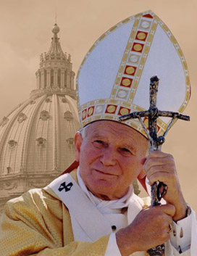
JAN PAWEŁ II

Slide 4
Za punkt orientacyjny swego pontyfikatu Jan Paweł II przyjął orędzia do młodzieży, którym poświęcił szczególną uwagę.
Wpłynął na przykład całokształtem swej działalności na fakt, iż ONZ ogłosiła w 1985 roku Międzynarodowym Rokiem Młodzieży. Wówczas to Jan Paweł II napisał list apostolski na temat roli młodości jako okresu szczególnego kształtowania drogi życia, zapoczątkowując tradycję Światowych Dni Młodzieży.
Warto też w tym miejscu zaznaczyć, że był jak na papieża bardzo młody, bo w momencie wyboru na głowę Kościoła miał zaledwie 58 lat.

Slide 7
Początek lat 90. przyniósł niestety chorobę Parkinsona. Ani myślał jednak o rezygnacji ze swej funkcji, podczas gdy stan jego zdrowia systematycznie się pogarszał. Bywał często w szpitalu. Drastycznie stan jego zdrowia pogorszył się wraz z nadejściem lat dwutysięcznych. Medycyna stawała się wobec stanu jego zdrowia bezradna. 2 kwietnia 2005 roku Jan Paweł II, pomimo modlitw tysięcy zgromadzonych wiernych, zmarł.

Slide 9
Pogrzeb Jana Pawła II odbył się w Watykanie w piątek 8 kwietnia 2005, sześć dni po śmierci papieża. Pogrzeb był jednym z największych zgromadzeń chrześcijan w historii świata. Na ceremonię przybyło do Rzymu 2-4 milionów ludzi (niektóre źródła mówiły o około 5 milionach pielgrzymów), ponadto w wielu krajach świata odbyły się lokalne uroczystości żałobne. W pogrzebie uczestniczyło 4 królów, 5 królowych, ponad 70 prezydentów państw reprezentujących kraje Z różnych zakątków globu. Nabożeństwo prowadzone było w języku łacińskim; modlono się również po włosku, francusku, polsku, niemiecku, w języku suahili, tagalskim i po portugalsku.

Slide 10
W roku 2009 papież Benedykt XVI podpisał dekret uznający heroiczność cnót Jana Pawła II, który był równoznaczny z zamknięciem zasadniczej części jego procesu beatyfikacyjnego. Kanonizacja papieża-Polaka odbyła się w niedzielę Bożego Miłosierdzia, 27 kwietnia 2014 r. w Rzymie.

Slide 12
Krawczyk Wiktoria 6f

